Slide 1
第6章 中间代码生成
西北大学信息学院计算机科学系 付丽娜

Slide 2
Overview
本章讨论
静态语义检查
包括类型检查和在语法分析之后进行的所有语法检查
中间代码生成
中间代码表示
后缀式
抽象语法树和有向无环图（DAG）
三地址码
编译器可能使用一系列的中间表示，高层的表示接近源语言，低层的表示接近目标语言，更适用于机器相关的处理任务

Slide 3
Contents
1
中间代码
2
静态类型检查
3
表达式的翻译
4
控制流翻译

Slide 4
中间代码形式
后缀式、抽象语法树、DAG和三地址码

Slide 5
后缀式
后缀式
后缀式表示法是波兰逻辑学家卢卡西维奇发明的一种表示表达式的方法，因此又称逆波兰式。这种表示法是，把操作数写在前面，把运算符写在后面。例如a+b写成ab+，(a+b)*c写成ab+c*
abc+* 所代表的表达式是？
ab+cd+*所代表的表达式是？

Slide 6
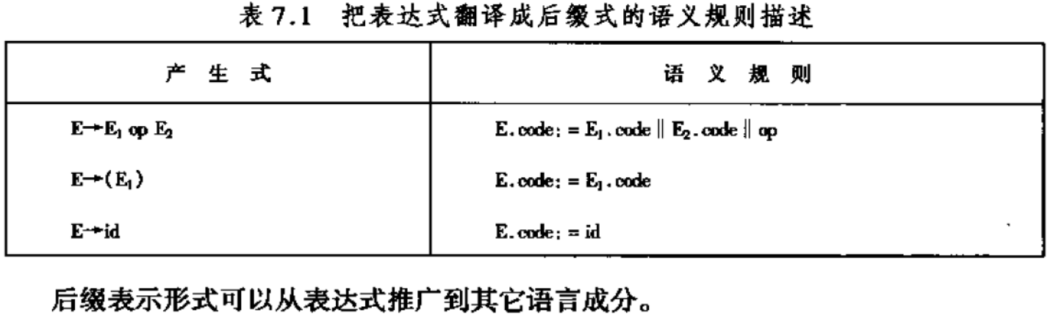
把表达式翻译成后缀式的SDD
试一试将(a+b)*c转换为后缀式
Notes:
(a+b)*c

Slide 7
语法树的变体
抽象语法树
结点代表源程序中的构造
结点的子结点反映了该结点对应构造的有意义的组成部分
针对表达式文法：内部结点对应于运算符，孩子结点对应于运算分量，叶子节点对应于原子运算分量
有向无环图（Directed Acyclic Graph, DAG）
抽象语法树的变体，不同之处在于其中指出了表达式中的公共子表达式（多次出现的子表达式）；能更简洁地表示表达式，便于优化
如果结点N表示一个公共子表达式，则N可能有多个父结点

Slide 8
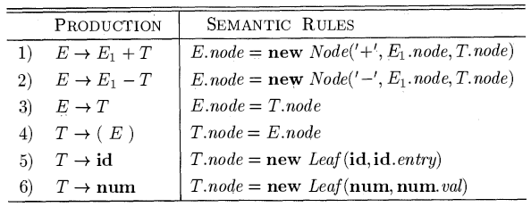
抽象语法树的构造
S属性定义
Leaf(op, val)创建一个叶子结点，op是该结点的标号，val存放词法值
Node(op, c₁, c₂, ..., c_{k})创建一个内部结点，标号为op
非终结符的综合属性node表示相应的抽象语法树结点

Slide 9
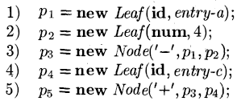
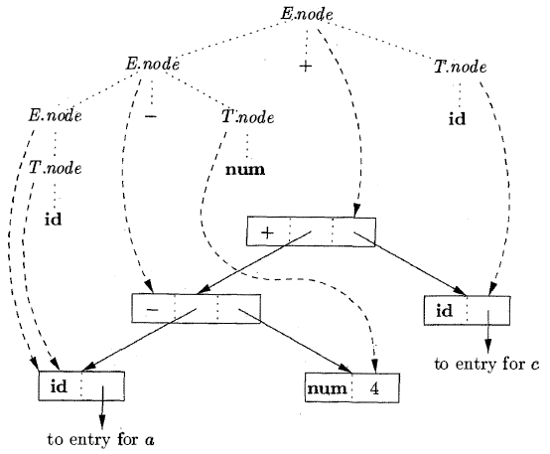
例……构造抽象语法树
a-4+c的抽象语法树和构造步骤

Slide 10
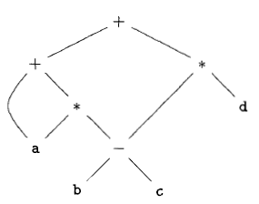
表达式的有向无环图DAG
例6.1
表达式 a + a * (b-c) + (b-c) * d的DAG
Notes:
试着画一下该表达式的抽象语法树。

Slide 11
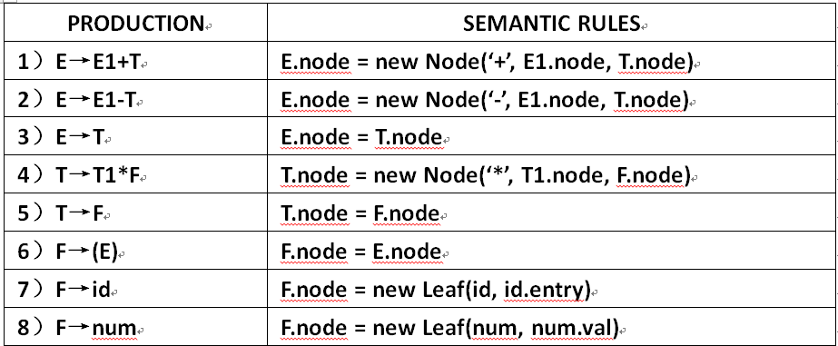
构造语法树和DAG的SDD
说明
函数Node和Leaf调用一次都构造一个新结点
构造DAG时，函数在构造新结点前先检查是否已经存在这样的结点，如果存在一个已创建的结点，就返回这个已有结点

Slide 12
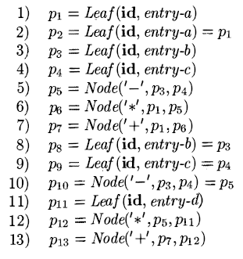
例……构造DAG
例6.2
构造表达式 a+a*(b-c)+(b-c)*d的DAG

Slide 13
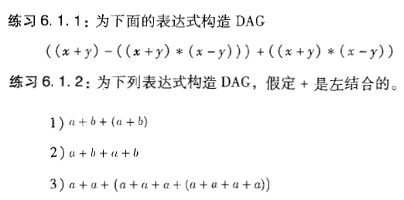
练习6.1(课堂练习）

Slide 14
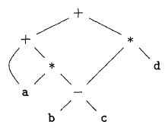
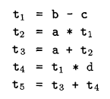
三地址代码
三地址代码的一般形式 x = y op z
y和z是两个运算分量，x是结果变量
op是运算符，一条三地址代码指令的右侧最多有一个运算符
三地址代码是语法树或DAG的线性表示
三地址代码中的名字对应图中的内部结点

Slide 15
地址和指令
三地址代码基于两个基本概念
地址
指令
地址可以具有如下形式之一
名字：允许源程序中的名字作为三地址代码中的地址
实现时名字被替换为指向符号表条目的指针
常量：各种类型的常量
编译器生成的临时变量：每次需要临时变量时产生一个新名字

Slide 16
常见的三地址指令形式
指令形式 | 描述
x = y op z | op是双目运算符或逻辑运算符，x,y,z是地址
x = op y | op是单目运算符
x = y | 复制指令，将y的值赋给x
goto L | 无条件转移，L是下一步要执行的指令标号
if x goto L if False x goto L | 当x为真或为假时，转向L，否则执行下一条指令
if x relop y goto L | 对x和y应用关系运算，满足relop关系转向L
param x call p, n y = call p, n return y | 过程调用和返回指令 传递参数，调用，返回
x = y[i] x[i] = y | 带下标的复制指令，x和y是地址，i是偏移量
x = &y x = *y *x = y | 地址和指针指令

Slide 17
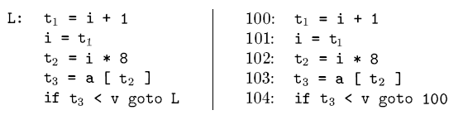
例……三地址指令
例6.5 下面的do-while语句的两种翻译
do i = i+1; while (a[i] < v);
i*8 计算每个元素占8个存储单元的数组元素的偏移量

Slide 18
四元式表示
三地址指令在数据结构中的表示方法
四元式、三元式、间接三元式
四元式（quadruple）
一个四元式有四个字段： op arg1 arg2 result
op：运算符的内部编码
三地址码 x = y op z 对应的四元式是 op y z x
单目运算符指令 x = op y和赋值指令 x = y不使用arg2
param运算符不使用arg2和result
条件或无条件转移指令的目标标号L放入result字段

Slide 19
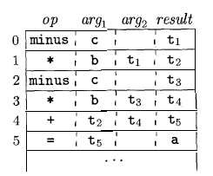
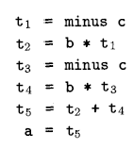
例……三地址代码及其四元式表示
例6.6
赋值语句 a = b* -c + b * -c的三地址代码和四元式序列

Slide 20
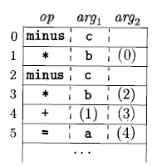
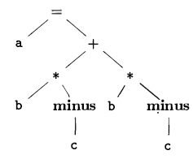
三元式表示
三元式（triple）
一个三元式有三个字段 op arg1 arg2
使用三元式时，用运算的位置来表示其结果，而不是用显式的临时变量名字
例6.7： a = b* -c * b * -c的语法树和三元式序列

Slide 21
四元式vs.三元式
四元式和三元式的优缺点
四元式表示中使用大量临时变量，但便于优化
三元式表示不便于优化
优化时指令位置常常发生变化，用位置表示结果会引起相应指令的修改

Slide 22
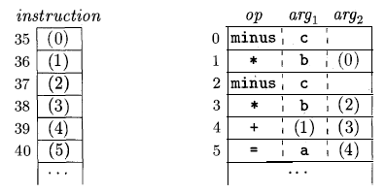
间接三元式
间接三元式（indirect triple）
包含一个执行三元式的指针列表instruction
优化时对instruction列表重新排序来移动指令的位置，不影响三元式本身

Slide 23
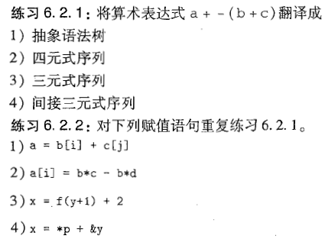
练习6.2（作业）

Slide 24
类型和声明

Slide 25
类型和声明
类型的应用：
类型检查（type checking）
类型检查利用一组逻辑规则来推理一个程序在运行时刻的行为
类型检查保证运算分量的类型和运算符的预期类型相匹配
翻译时的应用（translation application）
根据一个名字的类型，编译器可以确定这个名字在运行时刻需要多大的存储空间
其他应用包括计算数组引用指向的地址、插入显式类型转换、选择正确版本的运算符等

Slide 26
类型和声明
名字的类型和存储空间布局
名字的类型在过程中或类中声明
一个过程调用的实际存储空间是在运行时刻调用该过程时进行分配的
对象的实际存储空间是在运行时刻创建该类对象时分配
在编译时刻检查局部声明，可以进行相对地址的布局
相对地址（relative address）
一个名字或某个数据结构分量的相对地址是指它相对于数据区域开始位置的偏移量

Slide 27
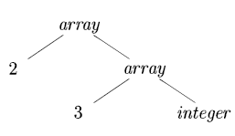
类型表达式
类型表达式（type expression）
表示类型自身的结构
可以是基本类型，也可以是把类型构造算子运算符应用于类型表达式得到
基本类型的集合和类型构造算子根据被检查的具体语言而定
可以用图表示类型表达式：内部结点表示类型构造算子，叶子结点是基本类型、类型名或类型变量
例6.8 数组类型 int[2][3]的类型表达式和图表示
array(2, array(3, integer))
array运算符有两个参数
数字，类型

Slide 28
类型表达式
类型表达式的定义
基本类型是一个类型表达式
类名是一个类型表达式
将类型构造算子array作用于一个数字和一个类型表达式可以得到一个类型表达式
一个记录是包含有名字段的数据结构；将record类型构造算子应用于字段名和相应的类型可以构造得到一个类型表达式
使用类型构造算子→可以构造得到函数类型的类型表达式，s→t表示从类型s到类型t的函数
如果s和t是类型表达式，则其笛卡尔积s×t也是类型表达式
类型表达式可以包含取值为类型表达式的变量

Slide 29
类型等价
类型表达式的等价
用图表示类型表达式的时候，两种类型之间结构等价（structurally equivalent），当且仅当下面的某个条件为真：
它们是相同的基本类型
它们是将相同的类型构造算子应用于结构等价的类型而构造得到
一个类型是另一个类型表达式的名字
类型表达式的名等价（name equivalence）关系
如果类型名仅仅代表它自身，那么上述定义中的前两个条件定义了类型表达式的名等价关系
注意：类型名除了代表自身还可以被看作是另一个类型表达式的一种缩写形式

Slide 30
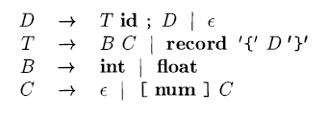
声明
简化的声明文法
一次只声明一个名字

Slide 31
存储布局
局部变量名的存储布局
变量的类型决定了该变量在运行时刻需要的内存数量；编译时刻可以使用这些数量为每个名字分配一个相对地址
名字的类型和相对地址信息保存在相应的符号表条目中
变长数据和动态数组只有运行时刻才能确定其大小，编译时刻为指向这些数据的指针保留一个已知的固定大小的存储区域
数据对象的存储布局受目标机器的寻址约束的影响
地址对齐（aligned）和补白（padding）
压缩（pack）

Slide 32
存储布局
存储区域
存储区域是连续字节块，字节是可寻址的最小内存单位；
一个字节通常有8个二进制位，若干字节组成一个机器字；
多字节数据对象往往被存储在一段连续的字节中，并以初始字节的地址作为该数据对象的地址
类型的宽度（width）
指该类型的一个对象所需的存储单元的数量

Slide 33
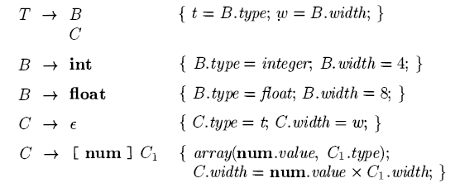
计算类型及其宽度的SDT
属性和变量
每个非终结符有综合属性type和width
变量t和w的用途是将类型和宽度信息从语法分析树的B结点传递到对应于产生式C→ε的结点；
在SDD中t和w是C的继承属性

Slide 34
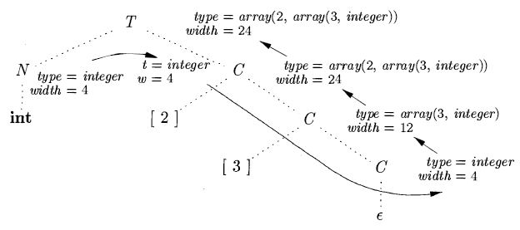
例……数组类型的语法制导翻译
例6.9 int[2][3]

Slide 35
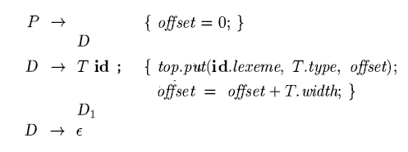
声明的序列
处理声明序列的SDT
变量offset跟踪下一个可用的相对地址

Slide 36

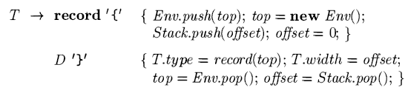
记录和类中的字段
记录类型
在图6-15中加入产生式
用图6-17的方法确定字段的类型和相对地址
一个记录中各个字段的名字必须互不相同
字段名的偏移量（或相对地址）是相对于该记录的数据区字段而言的
处理记录中字段名的语义动作

Slide 37
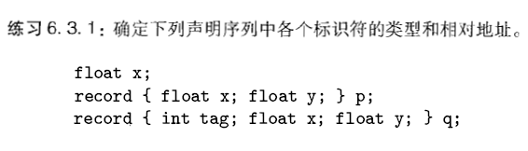
练习6.3

Slide 38
表达式的翻译
将表达式翻译为三地址代码

Slide 39
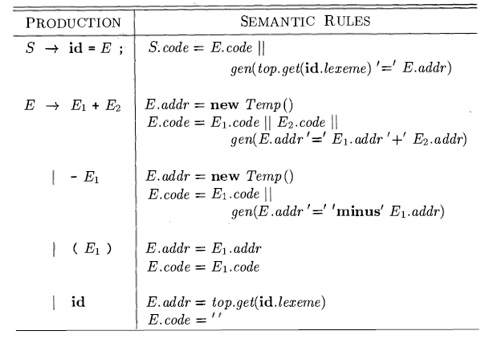
表达式的三地址代码

Slide 40

表达式中的运算
SDD中的属性和函数
code：赋值语句和表达式对应的三地址代码
addr：三地址代码中的地址
gen(x '=' y 'op' z)：生成一条三地址指令 x= y op z
new Temp()：产生一个临时变量
例6.11：翻译赋值语句 a = b + -c;
翻译得到的三地址代码序列

Slide 41
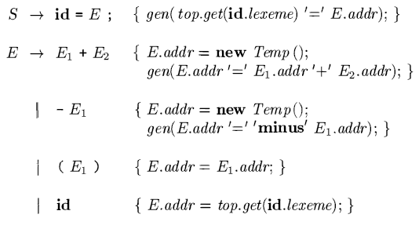
增量翻译
增量生成表达式的三地址代码的SDT
不需要code属性，对gen的连续调用生成一个指令序列

Slide 42
数组元素的寻址
一维数组
元素A[i]的开始地址=base + i * w
假设：有n个元素的数组中元素的下标从0到n-1；数组下标不从0开始，从low开始时将i 换为 i-low
base是分配给数组A的内存块的相对地址，即A[0]的相对地址；w是每个数组元素的宽度
二维数组
元素A[i₁][i₂]的相对地址= base + i₁* w₁+ i₂*w₂
w₁是一行的宽度，w₂是同一行中每个元素的宽度
A[i₁][i₂]的相对地址= base + (i₁* n₂+ i₂) *w
w是数组每个元素的宽度，的n₂是第2维（列）的元素个数

Slide 43
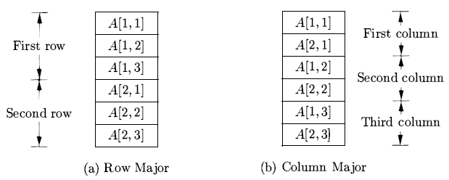
数组元素的寻址
k维数组A的元素A[i₁]...[i_{k}]的相对地址计算公式
base + i₁* w₁+ i₂*w₂ +... + i_{k}*w_{k}
base + ((...(i₁* n₂+ i₂)* n₃+ i₃)...))* n_{k}+ i_{k} )*w
按行存放和按列存放
上面的公式是按行存放的计算方法

Slide 44
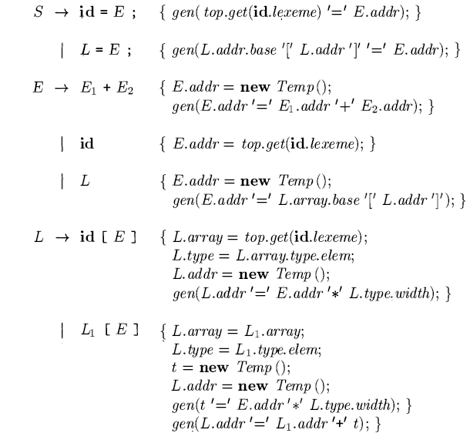
数组引用的翻译

Slide 45
数组引用的翻译
非终结符号L的综合属性
L.addr：用于累加 i_{j}*w_{j} 的临时变量，计算数组引用的偏移量
L.array：指向数组名字对应的符号表条目的指针，L.array.base是数组的基地址
L.type：L生成的子数组的类型
例6.12：表达式 c + a[i][j]的注释语法分析树和翻译
a表示2×3的整型数组，c, i, j都是整数
a的类型是 array(2, array(3, integer) )
假设一个整数的宽度是4，那么a类型的宽度是24
a[i]的类型是 array(3, integer)

Slide 46
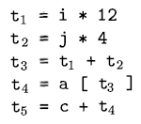
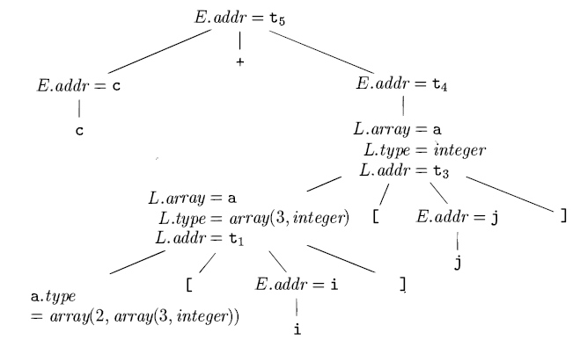
例……数组引用的翻译

Slide 47
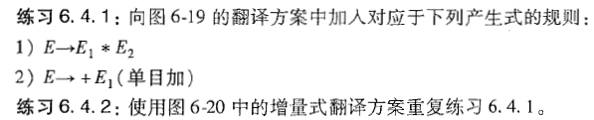
练习6.4

Slide 48
类型检查
编译器的类型检查
编译器给源程序的每个组成部分赋予一个类型表达式
然后，编译器确定这些类型表达式是否满足一组逻辑规则
这些规则称为源语言的类型系统（type system）
原则上，如果目标代码在保存元素值的同时保存了元素类型的信息，那么任何检查都可以动态地进行
一个健全（sound）的类型系统可以消除对动态类型错误检查的需要
如果一个编译器可以保证它接受的程序在运行时刻不会发生类型错误，那么该语言的这个实现就被称为强类型的

Slide 49

类型检查规则
类型检查有综合和推导两种形式
类型综合（type synthesis）
根据子表达式的类型构造出表达式的类型；即表达式E₁+E₂的类型是根据E₁和E₂的类型定义的
要求名字先声明再使用
一个典型的类型综合规则具有如下形式

Slide 50

类型检查规则
类型推导（type inference）
根据一个语言结构的使用方式来确定该结构的类型
代表类型表达式的变量使得我们可以考虑未知类型
可以用希腊字母α、β等作为类型表达式中的类型变量
一个典型的类型推导规则具有如下形式

Slide 51
类型转换
类型转换
编译器有时候需要把运算的某个分量进行转换，以保证在进行运算时运算分量具有相同的类型
不同语言具有不同的类型转换规则
如Java的拓宽（widening）转换和窄化（narrowing）转换
隐式转换（自动类型转换）
如果类型转换由编译器自动完成，那么这样的转换称为隐式转换（coercing）
显式转换（强制类型转换 ）
如果程序员必须写出某些代码来引发类型转换运算，那么这个转换称为显式转换

Slide 52
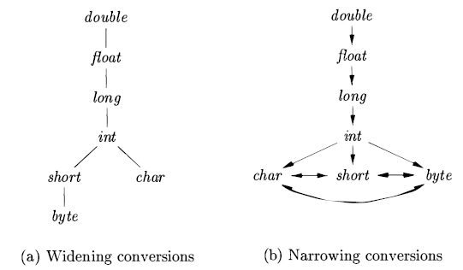
例……类型转换
Java中简单类型的转换

Slide 53
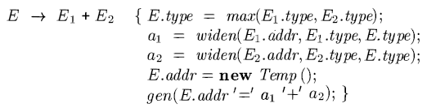
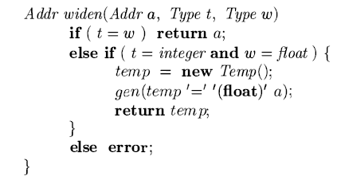

例……类型转换
表达式求值中引入的类型转换

Slide 54
控制流的翻译
布尔表达式和控制语句的翻译

Slide 55
布尔表达式
布尔表达式在程序设计语言中的作用
计算逻辑值
布尔表达式的值可以表示true或false
这样的布尔表达式可以像算术表达式一样，使用带有逻辑运算符的三地址指令求值
改变控制流
用作语句中改变控制流的条件表达式
这些布尔表达式的值由程序到达的某个位置隐含地指出
布尔表达式的使用意图根据上下文确定

Slide 56
布尔表达式
生成布尔表达式的文法
布尔表达式由作用于布尔变量或关系表达式的布尔运算符构成

Slide 57

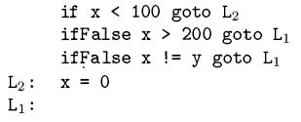
短路代码&跳转代码
布尔表达式的短路语义
给定表达式B₁||B₂，如果B₁为真，则整个表达式为真
给定B₁&&B₂，如果B₁为假，则整个表达式为假
跳转代码
在短路代码中，布尔运算符&&、||、!被翻译为跳转指令
运算符本身不出现在代码中，布尔表达式的值是通过代码序列中的位置来表示的
例6.14

Slide 58

控制流语句
布尔表达式作控制语句的条件时的翻译
考虑在以下文法生成的语句的上下文中，如何把布尔表达式翻译成三地址代码
综合属性code：给出翻译得到的三地址指令
继承属性B.true和B.false：表示跳转标号
继承属性S.next：紧跟在S代码之后的指令的标号

Slide 59
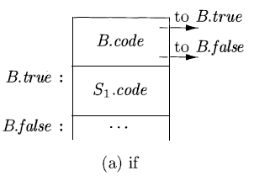
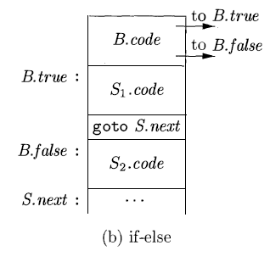
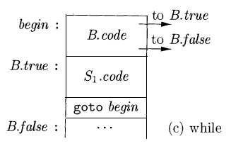
if, if-else, while语句的代码

Slide 60
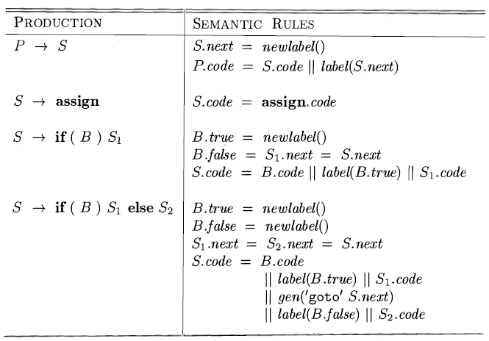
控制流语句的语法制导定义（1）

Slide 61
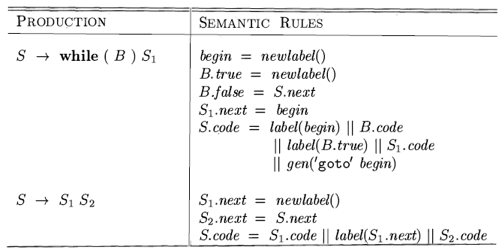
控制流语句的语法制导定义（2）

Slide 62
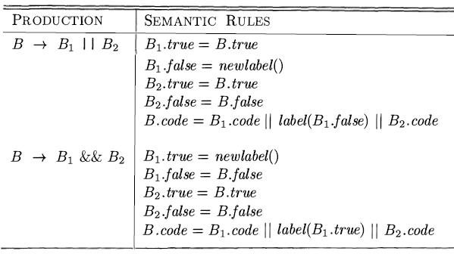
为布尔表达式生成三地址代码（1）

Slide 63
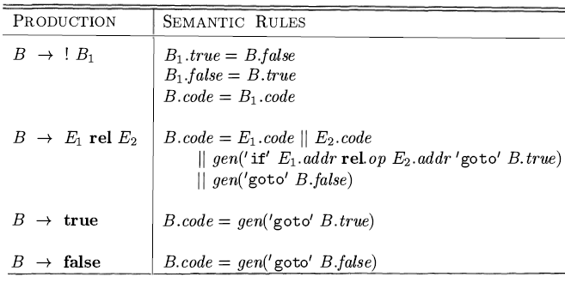
为布尔表达式生成三地址代码（2）

Slide 64
表达式的三地址代码

Slide 65
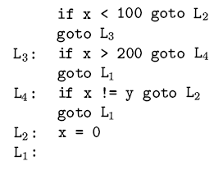
例……if语句的控制流翻译
例6.15

Slide 66
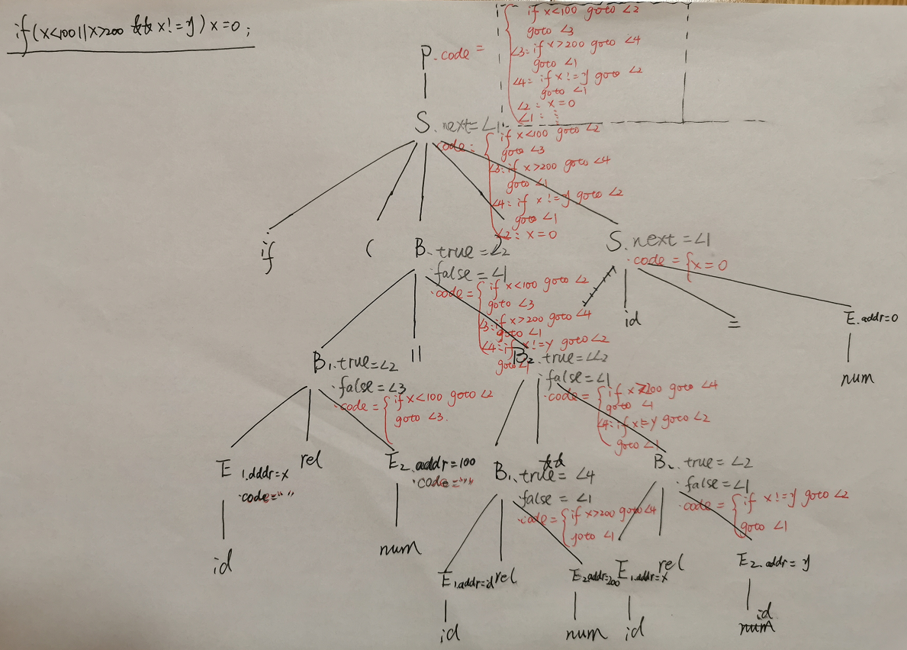

Slide 67


避免生成冗余的goto指令
冗余goto指令的问题
对比两段指令序列
第二段中的ifFalse指令利用了控制流在指令序列中会从一个指令自然流动到下一个指令的性质，当x>200时，控制流直接穿越到标号L₄，减少了一个跳转指令
可以使用特殊标号fall，修改控制流语句和布尔表达式翻译的语义规则，支持控制流的直接穿越
fall表示不要生成任何跳转指令

Slide 68
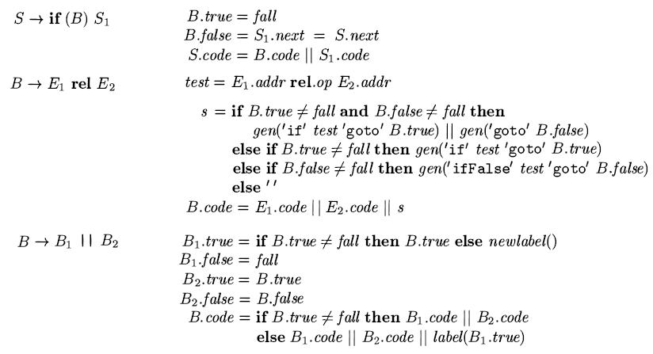
避免冗余的语义规则

Slide 69
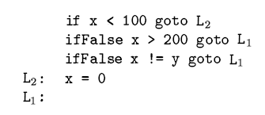
例……使用控制流穿越技术翻译的if语句
例6.16

Slide 70
布尔值和跳转代码
布尔表达式的两种用途
改变语句中的控制流
求出布尔表达式的值
处理布尔表达式的方法
使用两趟处理
为输入构造完整的抽象语法树，然后以深度优先顺序遍历这棵抽象语法树，依据语义规则的描述计算得到翻译结果
对语句进行一趟处理，但对表达式进行两趟处理
首先翻译语句中的布尔表达式E，再处理语句S₁
翻译E时要建立它的抽象语法树，然后再遍历它，求值

Slide 71

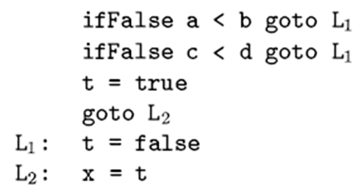
布尔值和跳转代码
布尔表达式的文法
非终结符E代表表达式
例：通过计算临时变量的值翻译一个布尔类型的赋值语句

Slide 72
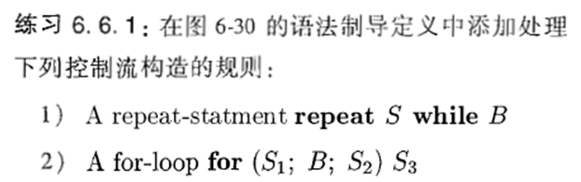
练习6.6

Slide 73
回填
为布尔表达式和控制流语句生成代码时的一个问题
如何将一个跳转指令和该指令的目标匹配起来？
例如，对if(B)S中的B的翻译结果中包含一条跳转指令，B为假时，跳转到紧跟在S之后的指令处
问题：在一趟式翻译中，布尔表达式B必须在处理S之前翻译完毕，那么跳过S的goto指令的目标是什么？
解决方法
将标号作为继承属性传递到生成相关跳转指令的地方
这种方法要求再进行一趟处理，将标号和具体地址绑定
回填（backpatching）技术
以综合属性的形式传递跳转指令组成的列表，一趟式翻译

Slide 74
回填技术
回填技术的思想
生成一个跳转指令时暂时不指定该跳转指令的目标
将这些没有确定目标的指令放入一个跳转指令组成的列表中
等到能够确定正确的目标标号时，才去填充这些指令的目标标号
回填技术可以用来在一趟扫描中完成对布尔表达式或控制流语句的代码生成
生成的代码形式和6.6节中相同，但处理标号的方法不同

Slide 75
回填技术
回填在SDT中的实现
非终结符B的综合属性truelist和falselist管理布尔表达式的跳转代码中的标号
B.truelist是一个包含跳转或条件跳转指令的列表，必须向这些指令中插入适当的标号，即B为真时控制流应该转向的标号
B.falselist也是一个包含跳转或条件跳转指令的列表，这些指令中最终插入的标号是B为假时控制流应该转向的标号
生成B的代码时，跳转到真或假出口的跳转指令是不完整的，标号字段尚未填写；这些不完整的跳转指令被保存在B.truelist或B.falselist指向的列表中
语句S的综合属性S.nexlist也是一个跳转指令序列，这些指令应该跳转到紧跟在S的代码之后的指令

Slide 76
回填技术的实现
指令标号
我们将生成的指令放在一个指令数组中，标号就是这个数组的下标
处理跳转指令列表的三个函数
makelist(i)：创建一个只包含i的列表，这里i是指令数组的下标；makelist返回一个指向新创建的列表的指针
merge(p1, p2)：合并p1和p2指向的列表，返回指向合并后的列表的指针
backpatch(p, i)：将i作为目标标号插入到p所指列表中的各指令中

Slide 77
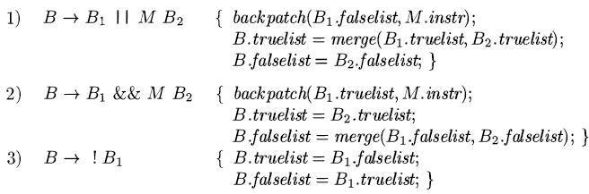
布尔表达式的翻译（1）
自底向上语法分析过程中为布尔表达式生成目标代码的翻译方案

Slide 78
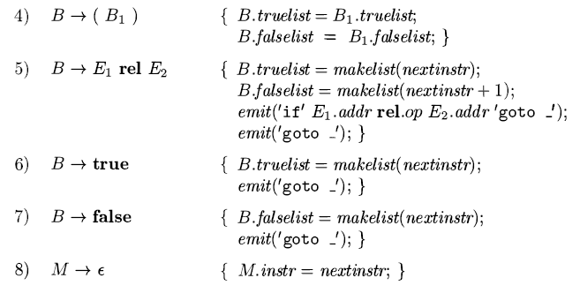
布尔表达式的翻译（2）

Slide 79





例……回填（1）
例6.17

Slide 80

例……回填（2）

Slide 81

例……回填（3）

Slide 82

例……回填（4）

Slide 83
例……回填（5）

Slide 84


控制转移语句的翻译（1）
使用回填技术在一趟扫描中完成控制流语句的翻译
文法

Slide 85

控制转移语句的翻译（2）

Slide 86
例……控制转移语句的翻译
将下面的C语言程序段翻译为三地址码：
while(c > min && c < max)
{
if(x < y)
x = y – a;
else
y = x + b;
c = x + y;
}

Slide 87
例……控制转移语句的翻译(1)
(1) if c> min goto ____
(2) goto ____
(3)
while(c > min && c < max)
{
if(x < y)
x = y – a;
else
y = x + b;
c = x + y;
}

Slide 88
例……控制转移语句的翻译(2)
(1) if c> min goto 3
(2) goto ____
(3) if c<max goto ____
(4) goto ____
(5)
while(c > min && c < max)
{
if(x < y)
x = y – a;
else
y = x + b;
c = x + y;
}

Slide 89
例……控制转移语句的翻译(3)
(1) if c> min goto 3
(2) goto ____
(3) if c<max goto 5
(4) goto ____
(5) if x<y goto ____
(6) goto ____
(7)
while(c > min && c < max)
{
if(x < y)
x = y – a;
else
y = x + b;
c = x + y;
}

Slide 90
例……控制转移语句的翻译(4)
(1) if c> min goto 3
(2) goto ____
(3) if c<max goto 5
(4) goto ____
(5) if x<y goto 7
(6) goto ____
(7) t1 = y – a
(8) x = t1
(9) goto ____
(10)
while(c > min && c < max)
{
if(x < y)
x = y – a;
else
y = x + b;
c = x + y;
}

Slide 91
例……控制转移语句的翻译(5)
(1) if c> min goto 3
(2) goto ____
(3) if c<max goto 5
(4) goto ____
(5) if x<y goto 7
(6) goto 10
(7) t1 = y – a
(8) x = t1
(9) goto ____
(10) t2 = x + b
(11) y = t2
(12)
while(c > min && c < max)
{
if(x < y)
x = y – a;
else
y = x + b;
c = x + y;
}

Slide 92
例……控制转移语句的翻译(6)
(1) if c> min goto 3
(2) goto ____
(3) if c<max goto 5
(4) goto ____
(5) if x<y goto 7
(6) goto 10
(7) t1 = y – a
(8) x = t1
(9) goto 12
(10) t2 = x + b
(11) y = t2
(12) t3 = x + y
(13) c = t3
(14)
while(c > min && c < max)
{
if(x < y)
x = y – a;
else
y = x + b;
c = x + y;
}

Slide 93
例……控制转移语句的翻译(7)
(1) if c> min goto 3
(2) goto ____
(3) if c<max goto 5
(4) goto ____
(5) if x<y goto 7
(6) goto 10
(7) t1 = y – a
(8) x = t1
(9) goto 12
(10) t2 = x + b
(11) y = t2
(12) t3 = x + y
(13) c = t3
(14) goto 1
(15)
while(c > min && c < max)
{
if(x < y)
x = y – a;
else
y = x + b;
c = x + y;
}

Slide 94
例……控制转移语句的翻译(8)
(1) if c> min goto 3
(2) goto 15
(3) if c<max goto 5
(4) goto 15
(5) if x<y goto 7
(6) goto 10
(7) t1 = y – a
(8) x = t1
(9) goto 12
(10) t2 = x + b
(11) y = t2
(12) t3 = x + y
(13) c = t3
(14) goto 1
(15)
while(c > min && c < max)
{
if(x < y)
x = y – a;
else
y = x + b;
c = x + y;
}

Slide 95
break、continue和goto
goto语句
是改变程序控制流的基本语言结构
break语句
使控制流跳出外围的语言结构
为break生成代码的步骤
跟踪外围循环语句S
为该break语句生成未完成的跳转指令
将这些指令放到S.nextlist中
continue语句
和break的处理类似，区别在于生成的跳转指令的目标不同

Slide 96

练习6.7(作业）
练习6.7.1：使用图6-37中的翻译方案翻译下列表达式
1)
2)
3)
练习6.7.2：使用图6-40中的翻译方案翻译下列代码
while (a>b && a>c)
if (a>0) a = a-2;
else a = a-1;
if (a>b) while (a>0) a = a-2; （课堂练习）
else if (a<d) while(a!>0) a = a+1;

Slide 97

switch语句
switch语句的语法
switch语句的翻译结果是完成如下工作的代码
计算表达式E的值
在case列表中寻找与表达式值相同的值V_{j}；当在case列表中明确列出的值都不和表达式匹配时，用default和表达式匹配
执行和匹配值关联的语句S_{j}

Slide 98

switch语句的语法制导翻译（1）

Slide 99

switch语句的语法制导翻译（2）

Slide 100



过程的中间代码
在源语言中加入函数
例6.18 包含函数调用的赋值语句的翻译

Slide 101
函数定义和函数调用的翻译
函数类型
函数类型包含它的返回值类型和形式参数类型
符号表
处理函数定义时，函数名被放入最上层的符号表s；
看到define关键字和函数名之后，将s压栈并建立新的符号表t；t可以被链接到s；
t用于这个函数的函数体的翻译；
翻译完成后，恢复之前的符号表s；
函数的形参用类似于记录字段名的方式处理；

Slide 102
函数定义和函数调用的翻译
类型检查
在表达式中，函数和运算符的处理方法相同
6.5节讨论的类型检查规则（包括自动类型转换）仍然可用
函数调用
为函数调用id(E, E,..., E)生成三地址指令时，只要生成对各个参数E求值的三地址指令，或者生成将各个参数E归约为地址的三地址指令；然后再为每个参数生成一条param指令即可
也可以将每个表达式的属性E.addr放到一个数据结构（如队列）中，一旦所有表达式翻译完成，可以在情况队列的同时生成param指令

Slide 103
本章小结

Slide 104


